Slide 1
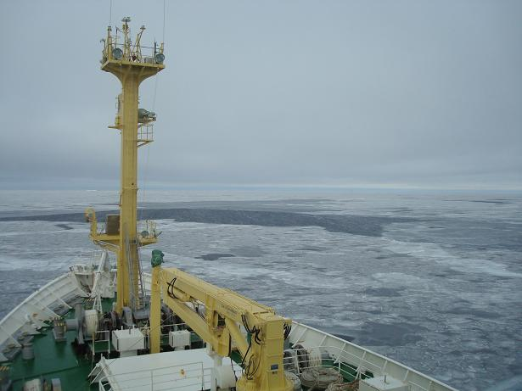
2009年秋の北極海ラジオゾンデ観測によって観測された
大気の順圧不安定とメソ渦列
Barotropic instability of the atmosphere and meso vortex line
observed by radiosonde observation on the Arctic sea in autumn, 2009
地球環境気候学研究室
506307
伊藤 匡史
指導教員： 立花 義裕 教授

Slide 2
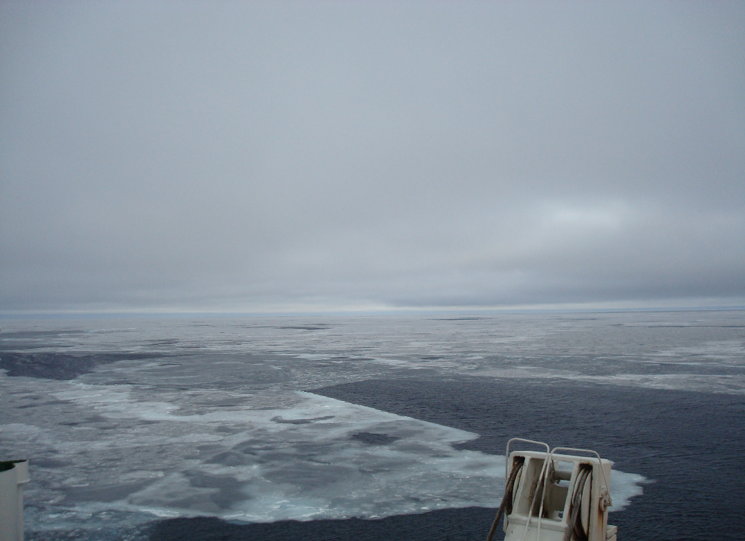
はじめに
北極の気候が注目されるのは・・・
北極は温室効果ガスの増加に伴って熱帯域よりも大きな温度変化が起こると予想される地域 。
(IPCC 2007)

Slide 3
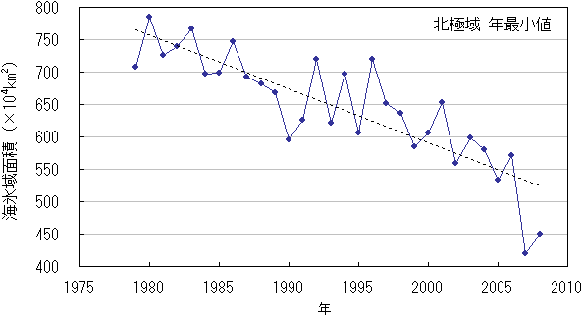
はじめに
減少傾向
( 気象庁HPより）
北極域の海氷域面積の年最小値の経年変化（1979年～2008年）
海氷と大気の関係 （イメージ）
気圧場との関係
長波放射
L
H
短波放射
海氷は風によって移動する

Slide 4
はじめに
しかし・・・
北極海での気象観測は少ない!
北極地域を覆う雲と関係する多くの物理的プロセスはまだ十分に理解されていない.
(Curry et al. 1996)
大気場が引き起こす現象の理解が必要！
本研究では
局地的な観測を通してメソスケールの大気場が
どのようになっているかを研究する.
そして、水平シアーの大きな部分に着目した！

Slide 5
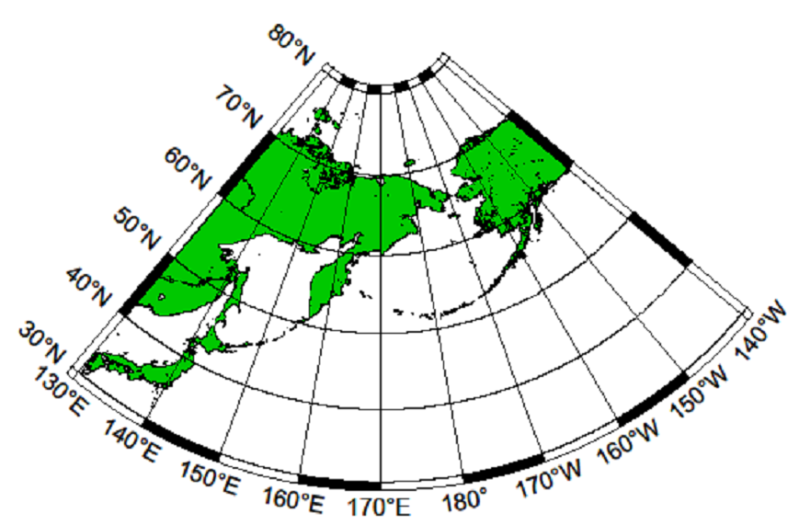
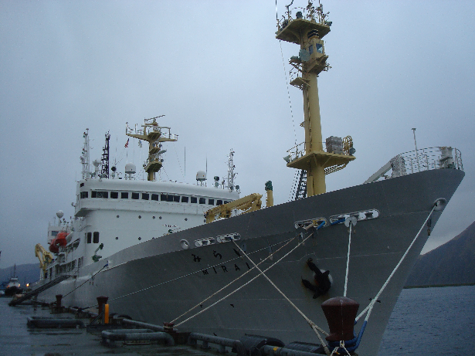
北極航海概要
Alaska
Russia
Japan
観測対象領域：北極海
海洋地球観測船「みらい」（JAMSTEC保有）
航海期間：2009/9/6-10/15
ラジオゾンデ観測：136回
全長 : 128.5m
幅 : 19m
総トン数 ： 8,687ｔ

Slide 6
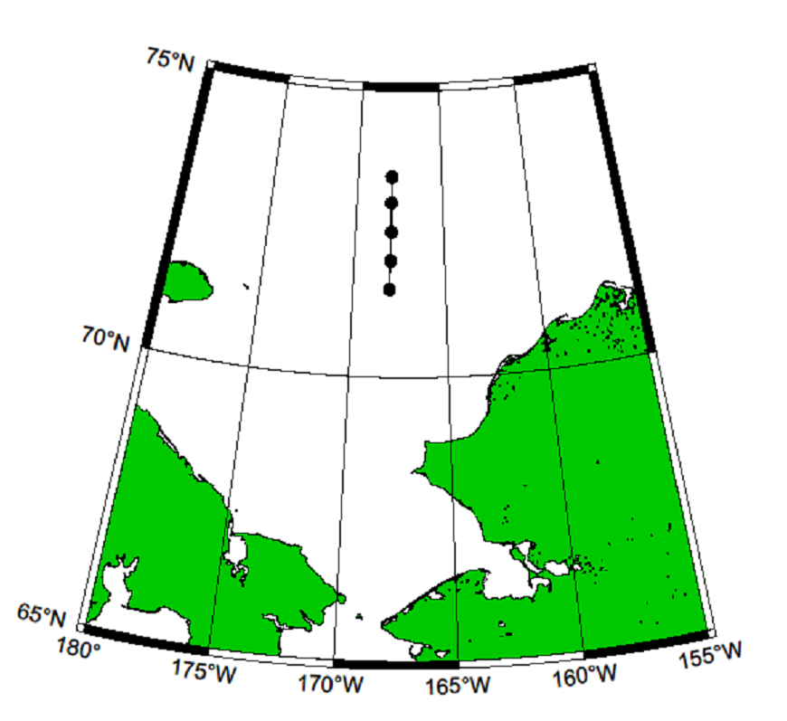
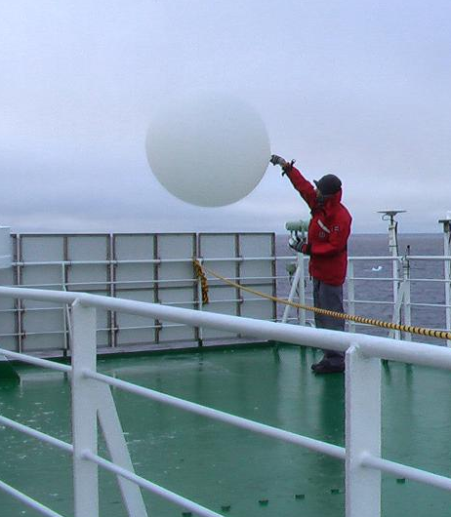
研究対象 観測点・ 観測期間
観測点
観測点
西経168度
・西経168度
・北緯73.5度～北緯71.5度
北極海
73.5°N
UTC 2009/10/07/00
観測期間
0.5度毎
3時間毎
・UTC 2009/10/07/00～
2009/10/07/12
71.5°N
UTC 2009/10/07/12
ラジオゾンデ観測
・5回放球
チャクチ海
アラスカ
シベリア

Slide 7
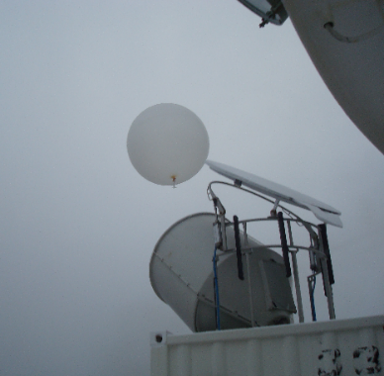
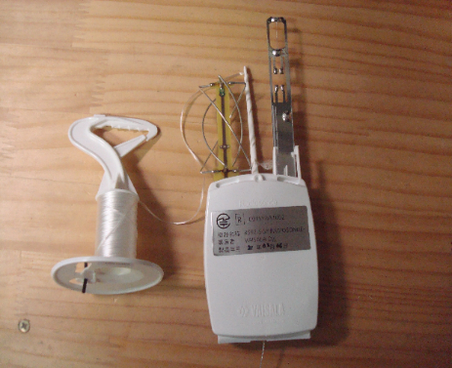
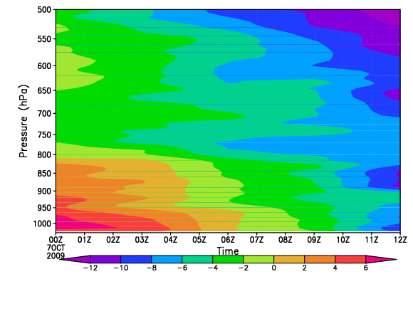
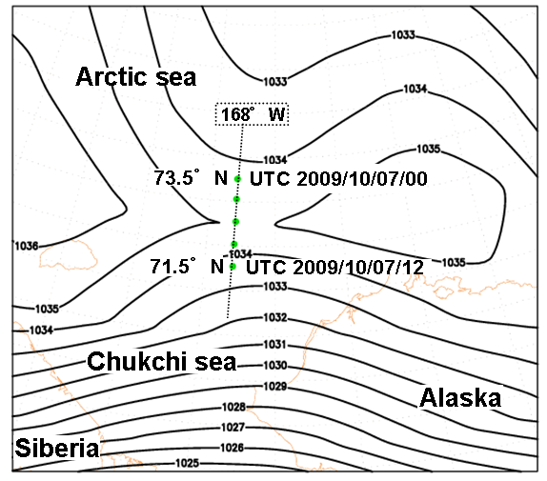
使用データ
ラジオゾンデ
・風の東向き成分
NCEP/NCAR 再解析データ
・海面更正気圧
MODIS Terra, Aqua
・可視画像データ

Slide 8
計算手法①
順圧不安定： 南北方向にシアーを持つ平均東西流に伴って
擾乱が発生する大気の不安定状態のこと。
相対渦度
：地上で見た時の空気の回転の方向・強さを表す量
ｙ
観測点
U１
U2
U3
U4
U5
u

Slide 9
計算手法②
渦位勾配
：東西流の安定性の指標
ｙ
観測点
極域において
u
順圧不安定が生じる条件として、成長する擾乱が存在するためには
この勾配の値が符号を変えなければいけない

Slide 10

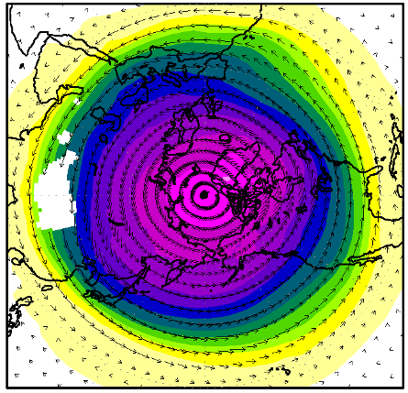
渦位の気候値
北に行くほど渦位は大きい
高
極域で負の値は不安定
アメリカ
日本
低
気象庁HPより

Slide 11
計算手法②
渦位勾配
つまり
となる点が必要
の値を求めて安定度を求める
（Holton 2004)
正負の符号が入れ替わる変曲点が有れば順圧不安定とされる

Slide 12
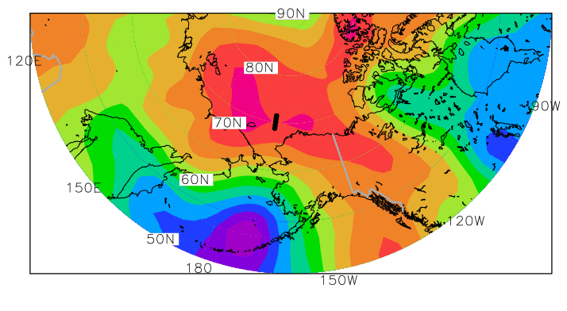

気圧配置
観測対象領域
シベリア
H
アラスカ
L
[hPa]
990
995
1000
1005
1010
1015
1020
1025
1030
1035
観測期間中の平均地上気圧 （広域）

Slide 13
シアーがありそうなので順圧不安定が起こりそう！
実際にデータを見てみる・・・
観測結果
1033
地衡風の向き
観測点
1033
1034
1034
1035
H
H
1036
1035
1033
1035
1034
1032
1034
1031
1030
1029
1028
1027
1026
1025
観測期間中の平均海面気圧 [hPa] と観測点

Slide 14
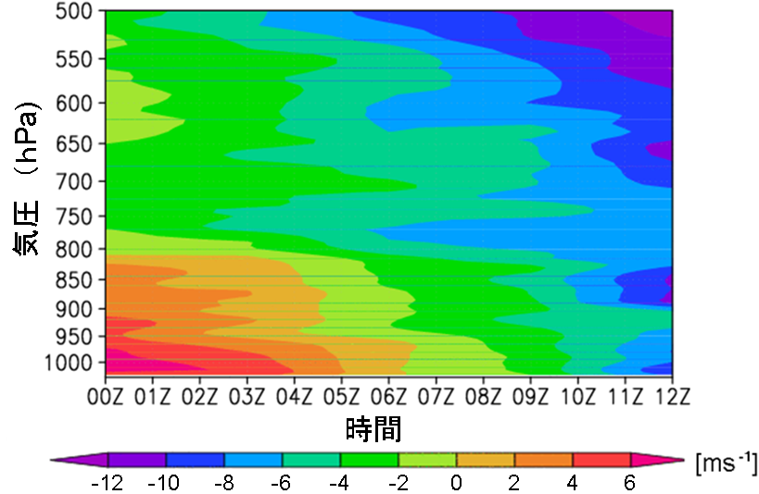
風:東向き成分
観測点
下層でシアーが大きい
北
南
168°W観測ラインの空間分布
東風
西風
風の東向き成分

Slide 15
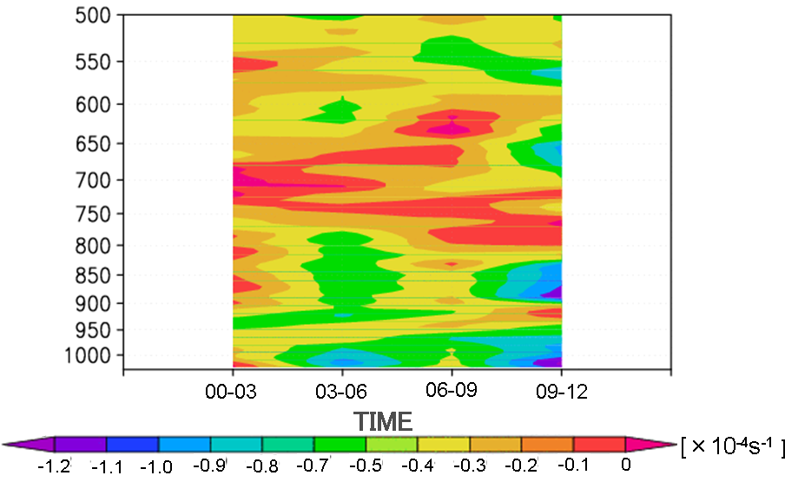
渦度
観測点
惑星渦度と同等の逆渦が存在する。
一般的な相対渦度より十分に大きな値を持っている。
よって、回転する大きな力を持っている可能性がある。
気圧 （hPa)
下層で渦度変化が大きい
負の渦度が大きい
北
南
時間
168°W観測ラインの空間分布
観測点間における渦度

Slide 16
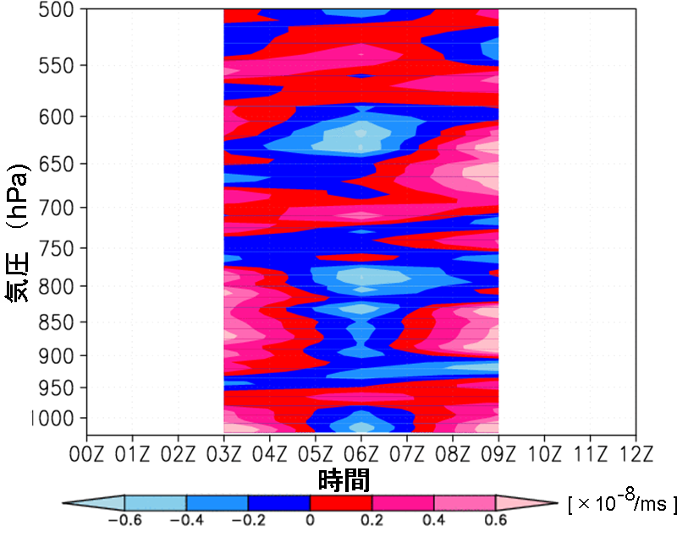
渦位勾配
観測点
変曲点
変曲点
正
負
正
南
北
168°W観測ラインの空間分布
-8
[×10 m⁻¹s ⁻¹]
-0.6
-0.4
-0.2
0
0.2
0.4
0.6
観測点での渦位勾配

Slide 17
衛星画像
(a)
北上
みらい
シアー不安定エリア
72°N
観測ライン(168°W)
アラスカ
衛星可視画像 UTC 2009/10/07 01:25 (Terra)
青色の円は「みらい」の位置。緑の線は観測ライン(168W)。緑の円は観測点。

Slide 18
衛星画像
(b)
シアー不安定エリア
みらい
72°N
観測ライン(168°W)
アラスカ
衛星可視画像 UTC 2009/10/07 23:15 (Aqua)
青色の円は「みらい」の位置。緑の線は観測ライン(168W)。緑の円は観測点。

Slide 19
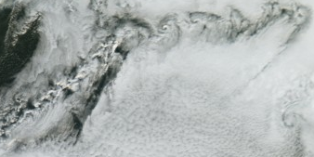
図6（ｂ）の拡大図

Slide 20
まとめ
・ラジオゾンデ観測から水平シアーによる大きな
相対渦度が観測された。
・渦度勾配の変曲点と負の領域が見られ、
擾乱が存在する可能性が高いという結果がでた。
・衛星可視画像で確認したところ
順圧不安定によるメソ渦列が確認された。
・負の渦度勾配領域のスケールとメソ渦列は同じスケールであった。これから、ラジオゾンデでとらえられた可能性は高いと判断できる。
極域のラジオゾンデ観測でとらえた事例はほとんど無い！

Slide 21
参考文献
1) IPCC, 2007: Climate Change 2007, Synthesis Report, Geneva, Switzerland. pp104.
2) Curry, J. A, Rossow, W. B., Randall, D., and Schramm, J. L., 1996: Overview of Arctic Cloud and Radiation Characteristics, J. Climate, 9, 1731-1764.
3) Holton R. J., 2004: An Introduction to DYNAMIC METEOROLOGY, -Forth Edition, ACADEMIC PRESS, 535pp
4) 小倉義光 (編著), 1997: メソ気象の基礎理論, 東京, 東京大学出版会. 249pp

